Slide 1

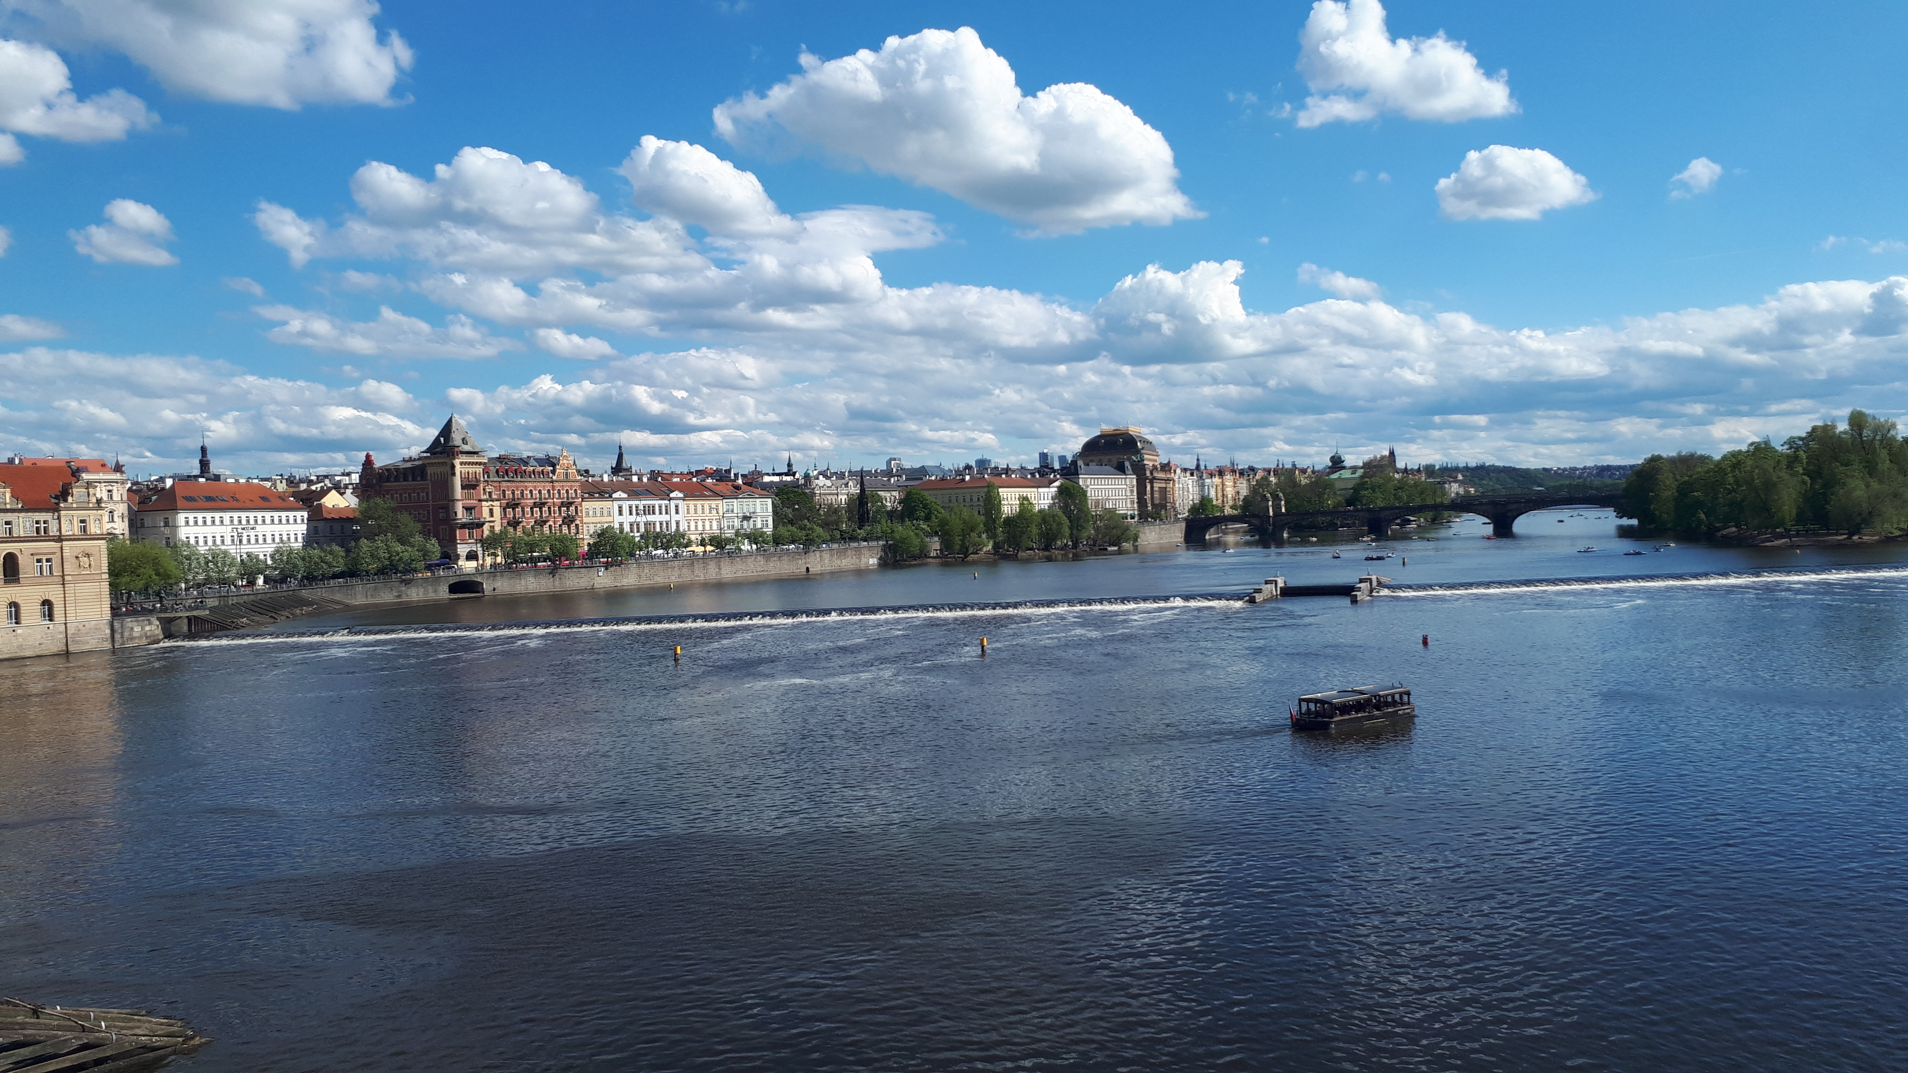
‘’Mastering the art of storytelling to enhance teaching and learning’’
Erasmus+ mobilnost, 21.-26.4.2025., Prag
2. godina Erasmus akreditacije
UV, 19.8.2025.
Marta Kokolić
Ova publikacija odražava isključivo stajalište autora publikacije i Komisija se ne može smatrati odgovornom prilikom uporabe informacija koje se u njoj nalaze.

Slide 2
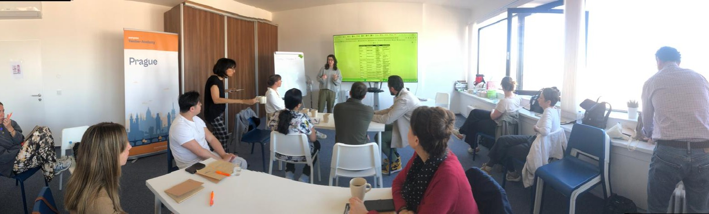
grupa
14 kolega/ica
Španjolska
Češka
Njemačka
Nizozemska
Francuska
Belgija

Slide 3

Tečaj: ‘’Mastering the art of storytelling to enhance teaching and learning’’
‘’Savladavanje umijeća pripovijedanja u svrhu kvalitetnijeg poučavanja i učenja’’
organizatori:
Europass Teacher Academy i
Vice Versa iz Praga, Češka

Slide 4
predavači:
Nicole J. Adelman https://www.teacheracademy.eu/team/nicole-j-adelman/
Iz Chicaga, USA - profesionalna voditeljica, glumica, VO (voice-over) umjetnica, producentica, redateljica, performerica, javna govornica, aktivistica
Carmine Rodi Falanga https://www.teacheracademy.eu/team/carmine-rodi-falanga/
Iz Napulja, Italija – direktor Europassa u Pragu - autor, bloger, pripovjedač, javni govornik, stand-up komičar, psihoterapeut

Slide 5
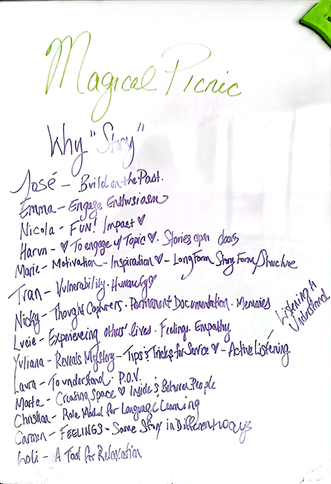
Zašto ‘’storytelling’’?
‘’Svi smo mi zbirke priča. Priče oblikuju našu stvarnost i definiraju naše identitete i živote.’’
oni koji vladaju umjetnošću pripovijedanja imaju veliku prednost u komunikaciji, učinkovitiji su u svom radu i uspješniji u svom društvenom životu
ono je temeljno za one koji komunikaciju čine svojom svakodnevnom profesionalnom aktivnošću

Slide 6
Metode rada
interaktivni pristup
iskustveno učenje
razmjena iskustava
unaprjeđenje jezičnih vještina kroz raspravu i međusobnu komunikaciju te javni govor

Slide 7
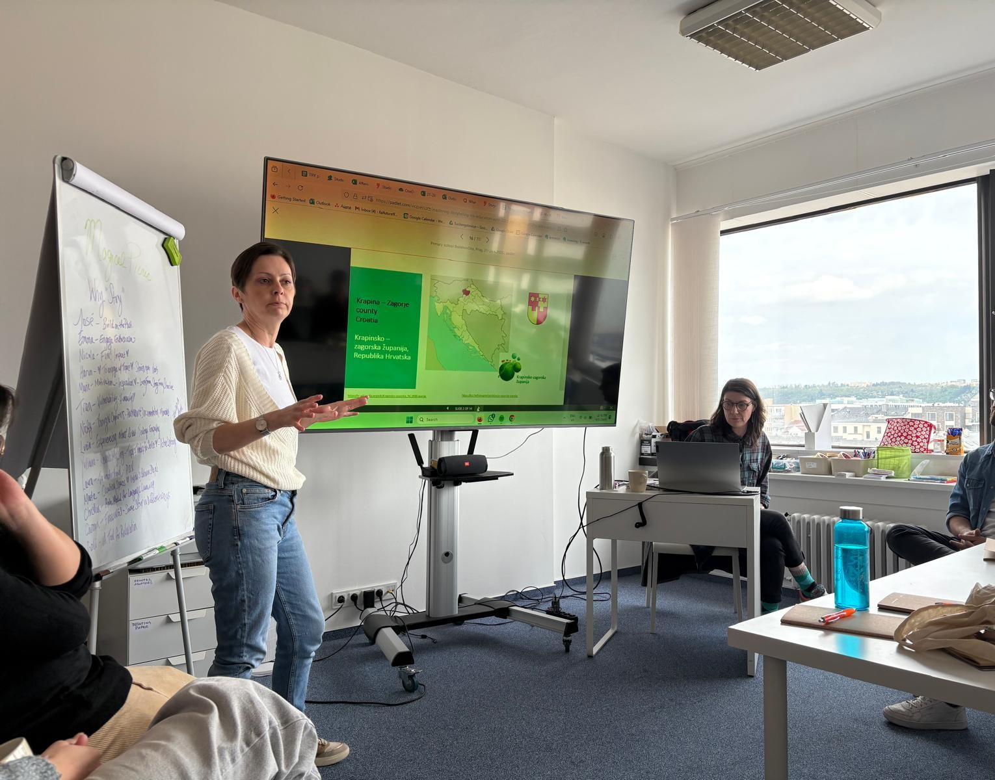
1. dan – Uvod u tečaj i postavljanje ciljeva
uvod u tečaj i vanjske aktivnosti tijekom tjedna
aktivnosti za probijanje leda i izgradnju grupe
identifikacija potreba i ciljeva za svakog sudionika
prezentacije sudionika, njihovih škola i trenera
prvi uvod u pripovijedanje, stvaranje kratkih „bajki“

Slide 8

2. dan – Pripovijedanje
modeli pripovijedanja, od mita preko
klasika do suvremenog doba
igre pripovijedanja za poticanje kreativnosti i brzo generiranje priča
radionica javnog nastupa s povratnim informacijama od trenera i grupe

Slide 9
3. dan – Ilustracije
osnove ilustracije i crtanja: kako koristiti vizualne elemente kako biste pripovijedanje učinili zanimljivijima
uvod u stripove
praktična vježba: ispričajte vlastitu priču o podrijetlu kroz crtanje i stripove

Slide 10
4. dan – Uključivanje audiovizualnih materijala
audiovizualno pripovijedanje: kako integrirati videozapise i film u obrazovne aktivnosti
‘’Putovanje junaka’’ Josepha Campbella, uvod u najpoznatiji model pripovijedanja – Heroe’s journey
vježba – napišite i podijelite ‘’Putovanje junaka’’

Slide 11
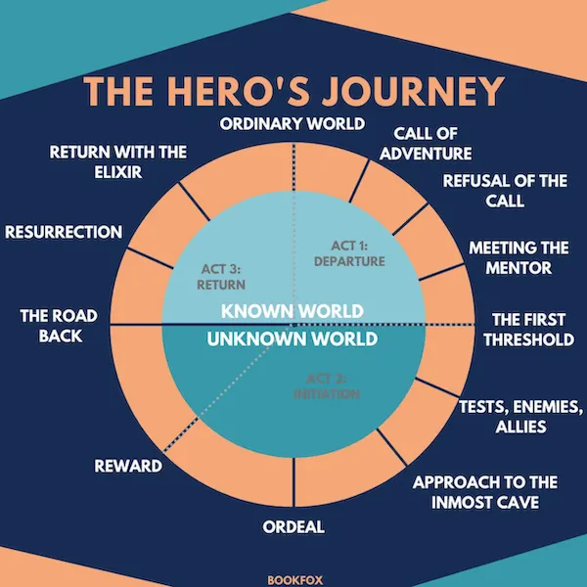
Heroe’s journey (Putovanje junaka)
– The monomyth
Joseph Campbell, folklorist
polazak
inicijacija
Povratak
Carl G. Jung
Izvor: https://thejohnfox.com/2021/01/9-story-structures-to-plot-your-next-novel/

Slide 12
5. dan – Dijeljenje priča u grupi
digitalno obrazovanje i edukativne videoigre
AI u pripovijedanju
praktična vježba u usmenom pripovijedanju: dijeljenje priča u grupi
gdje pronaći dodatne resurse

Slide 13
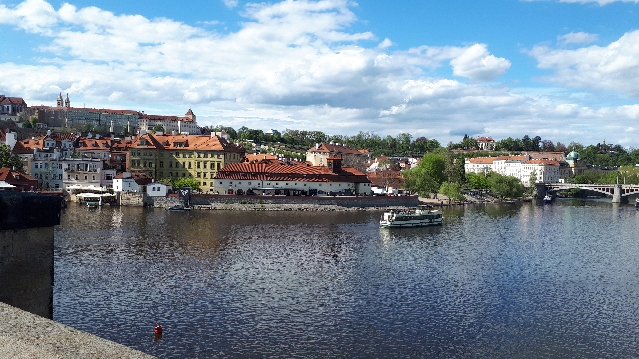
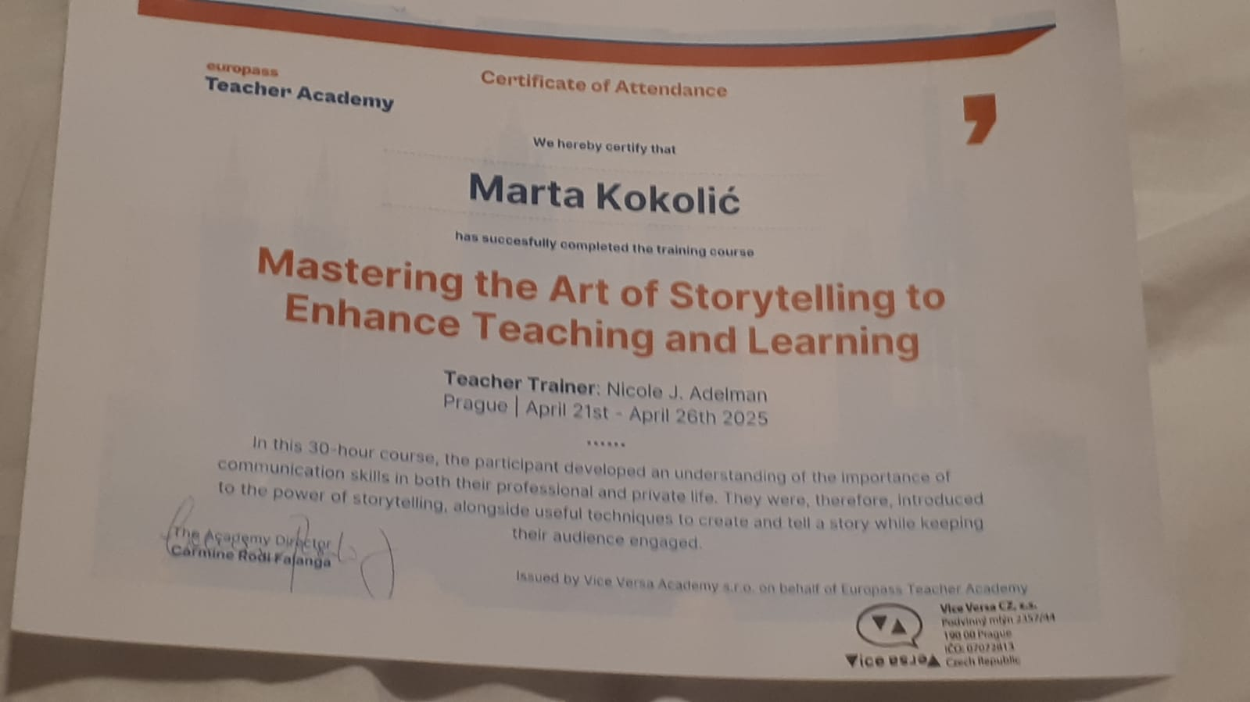
6. dan – Zatvaranje tečaja i kulturne aktivnosti
evaluacija tečaja
dodjela potvrde o pohađanju tečaja
vanjske kulturne aktivnosti

Slide 14
Dobrobiti:
povezivanje sa sličnim/različitim ljudima
odlični predavači s bogatim iskustvom
područje od interesa profesionalno/osobno
upoznavanje drugih kultura
samorefleksija (izvan uobičajenih okvira)
Prag

Slide 15
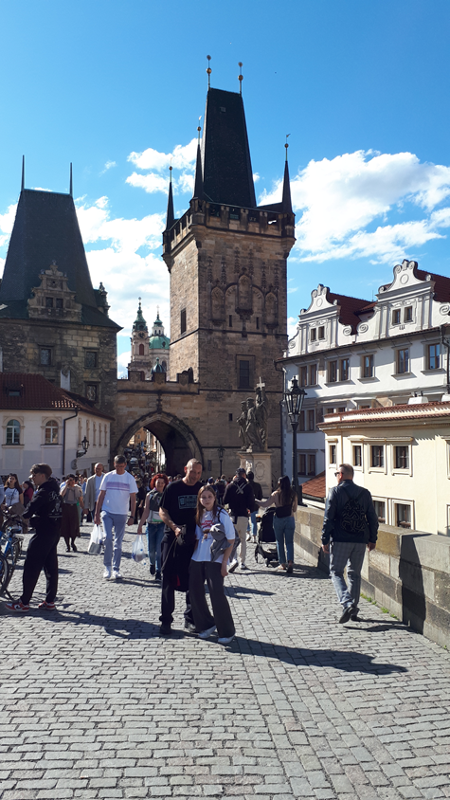
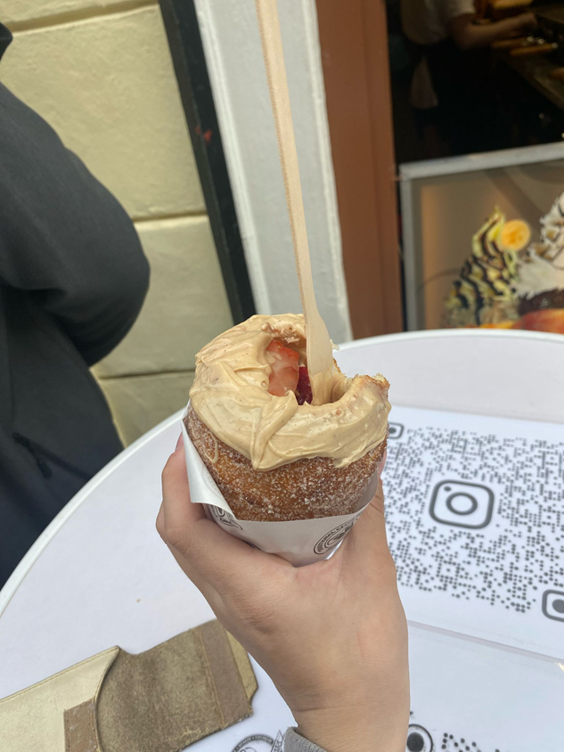

Slide 16
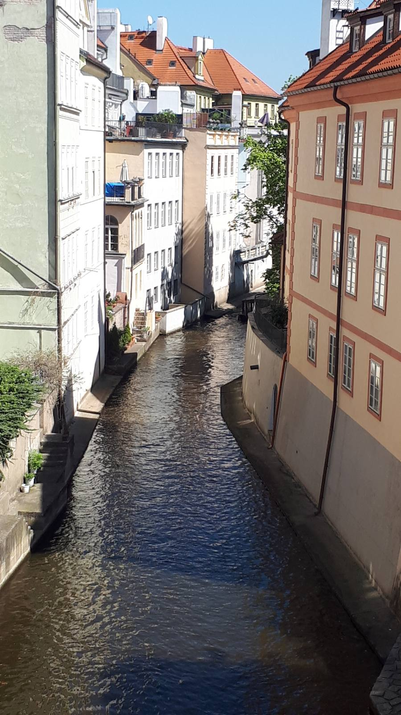
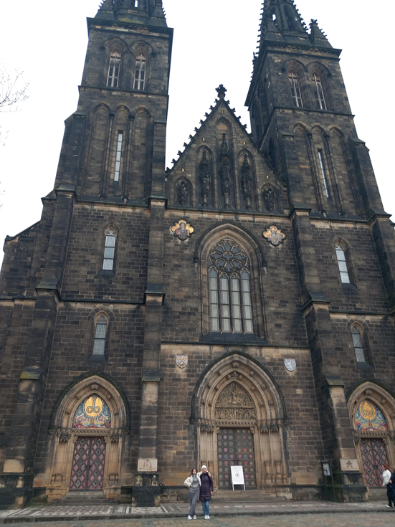

Slide 17
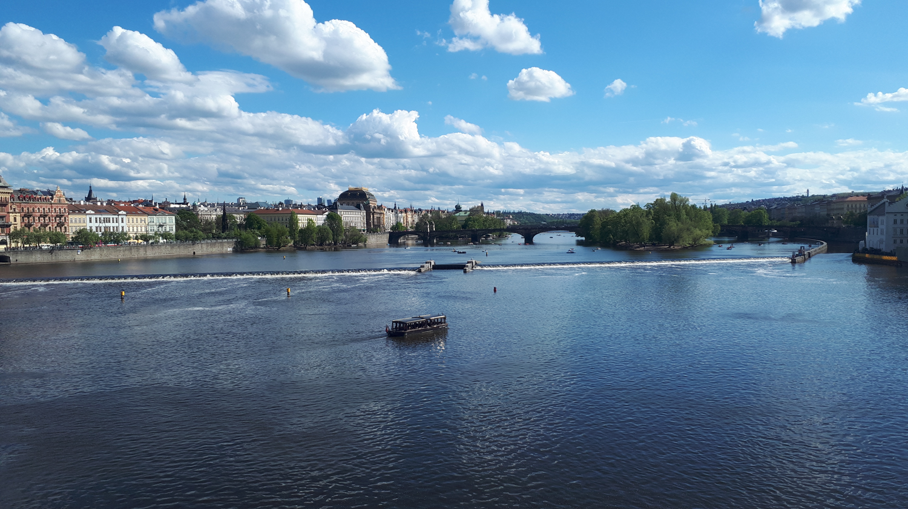

Slide 18
Hvala na pažnji!

